Slide 1



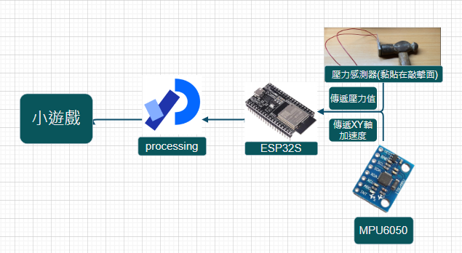
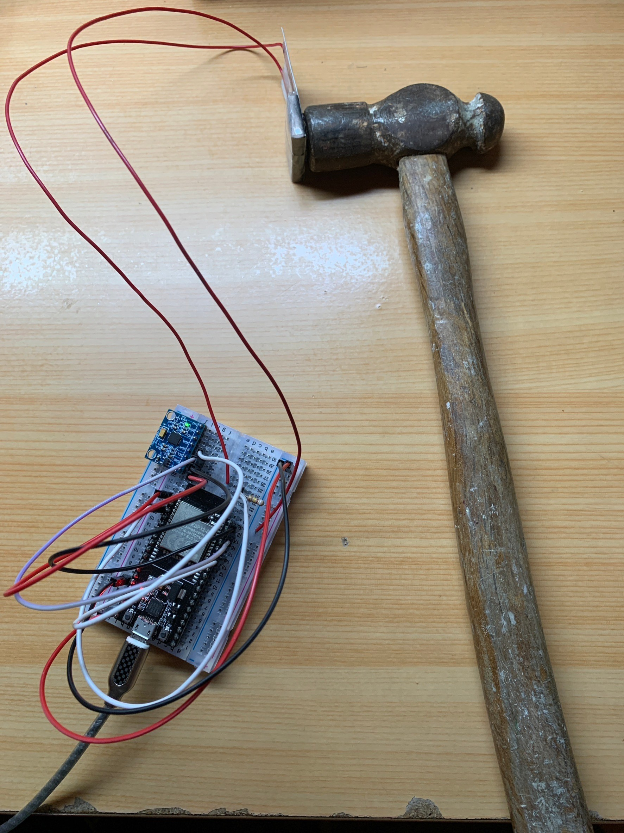
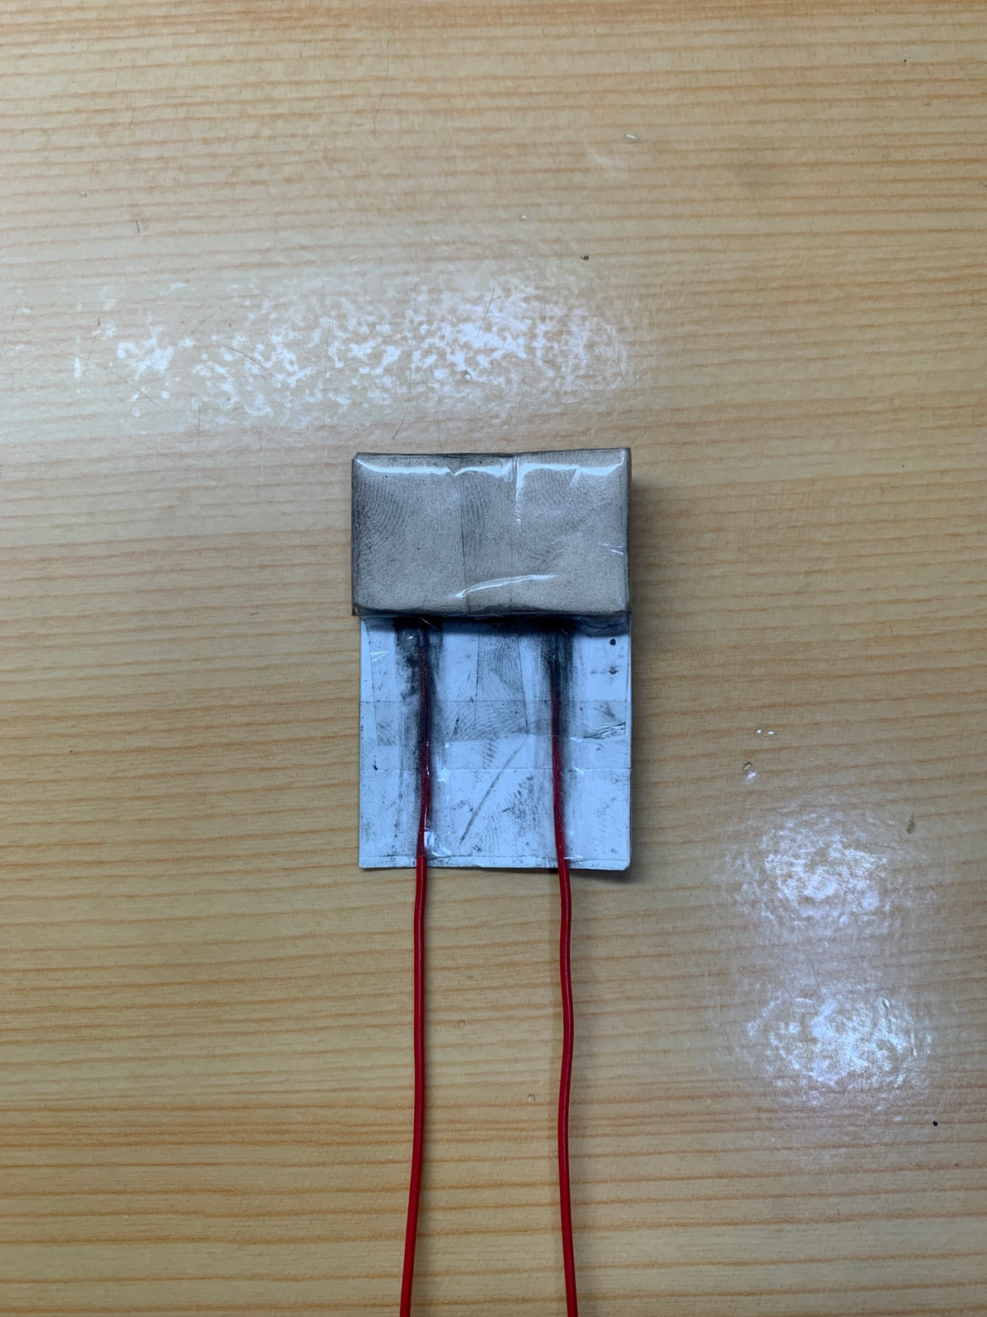
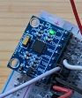
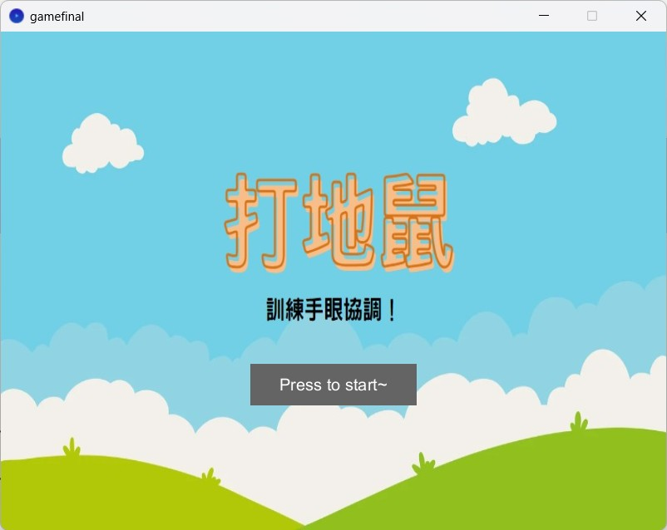
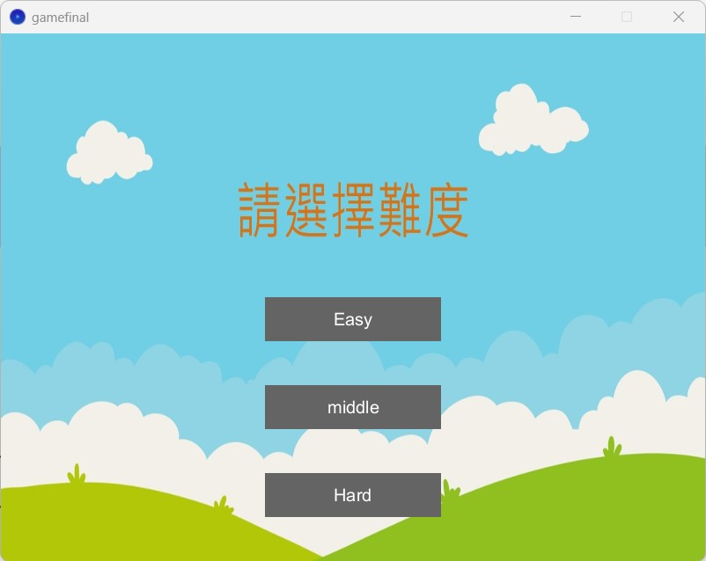
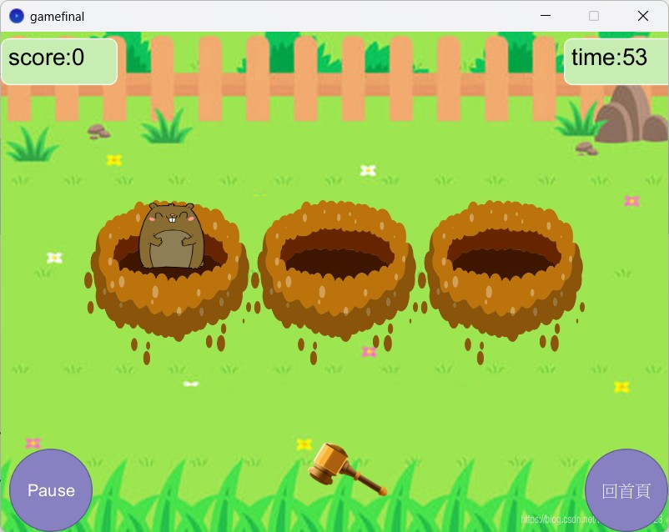
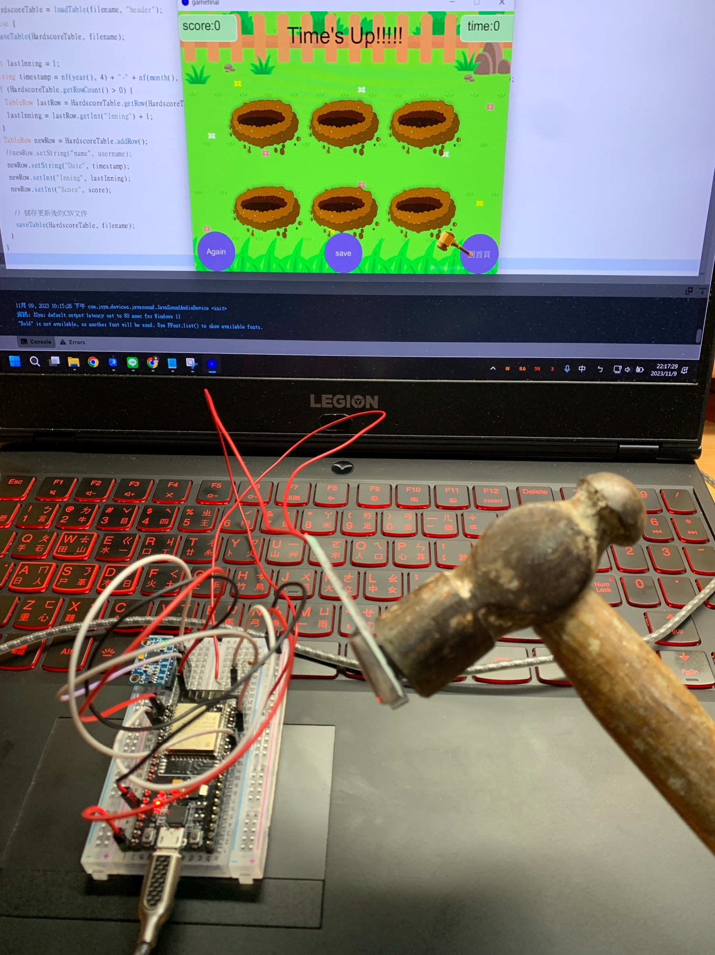
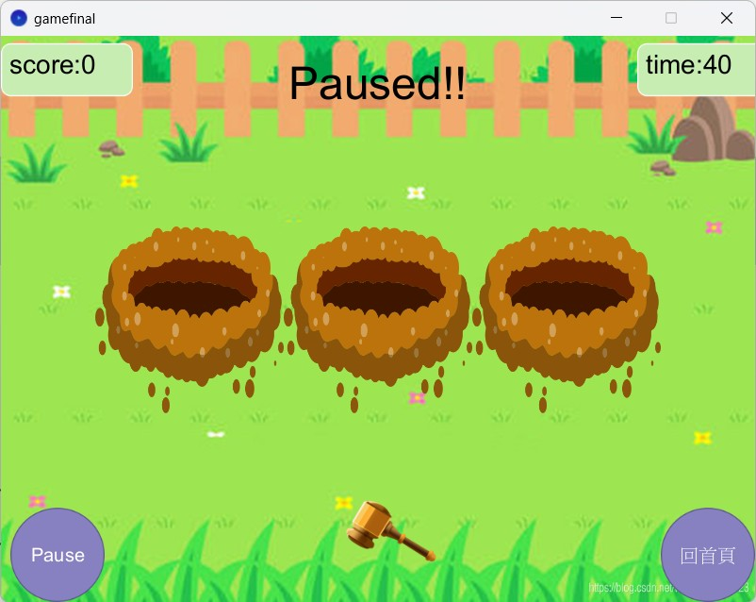
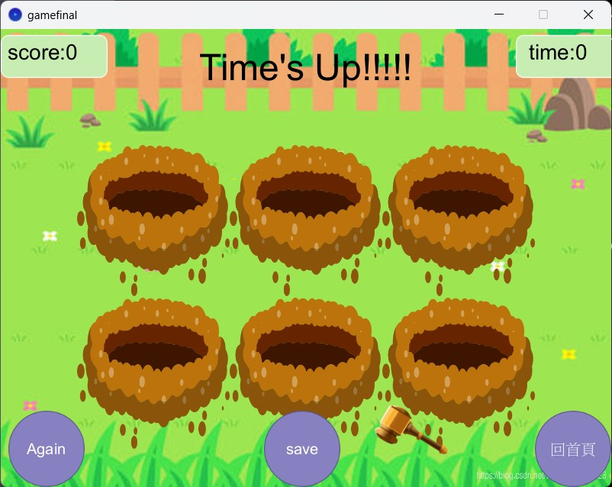
智聯網創新應用專題
雙側動作協調能力不佳
組員:
國立高雄科技大學 智慧商務系 劉哲瑋
國立高雄科技大學 智慧商務系 黃柏瑋
國立高雄科技大學 智慧商務系 簡仲威
摘要
結論
雙側動作協調能力不佳這個症狀通常在幼稚園智小學階段才會明顯，他們在一些基礎動作如雙腳跳、單腳跳等能力會不如同齡的孩子，容易發生碰撞或跌倒。醫院與市面上的體感遊戲普遍較為複雜且價格昂貴。
我們為了解決這個問題，我們決定開發一個體感小遊戲，讓患者隨時隨地都能無負擔的復健。
經過了這次的研究之後，我才發現原來雙側動作協調能力不佳這個問題可以衍生出這麼多東西，從前我們只認為那些運動能力貧弱、協調能力不佳的人只是單純的四肢不發達而已，但透過這次的專題研究之後，我們對於這個問題有了更深層的了解，也做出了一個可以在生活中使用的復健體感遊戲，如果身邊的朋友有這方面的問題，就可以讓他玩這個遊戲，達到在家也可以進行簡易復健的要求，希望在未來，我們可以進行更多關於物聯網結合醫療或其他方面的研究，好讓我們解決更多自身甚至是親朋好友所遇到的問題。
系統架構與成果
在執行小遊戲時可以透過連接在ESP32的壓力感測器及MPU6050來分別讀取壓力值及XY軸加速度。
畫面中的槌子透過傾斜加速度來移動小遊戲畫面中的槌子，並透過壓力感測器來判斷是否敲擊。
圖一、系統架構圖
使用Arduino IDE及上網找尋ESP32驅動來安裝，並透過程式碼抓取自製壓力感測器及現成MPU6050的數值，按壓大小力及XY軸的傾斜。
圖二、自製壓力感測器
圖三、MPU6050(6軸慣性感測元件)
從初始畫面進入過後，透過調整洞數及地鼠出現頻率來控制，可以選擇簡單、中等及困難，在遊戲畫面中透過三軸控制槌子方向，槌子敲擊傳遞壓力，可以看分數和遊戲音效知道是否有敲到，遊戲中間可以暫停，結束後可以點擊儲存，儲存遊戲紀錄，有場次、分數及遊玩當時時間;按下again可以在當下模式重新一次，按首頁可以返回重新選擇難易度。
圖九、實體設備樣貌
圖四、開始畫面
圖五、難易度選擇畫面
圖六、遊玩畫面
圖七、遊戲暫停畫面
圖八、遊戲結束畫面
圖十、遊玩示意圖

